Slide 1
회의실 예약 시스템
위캔두잇
강민구 박지민 이규훈 이병찬

Slide 2
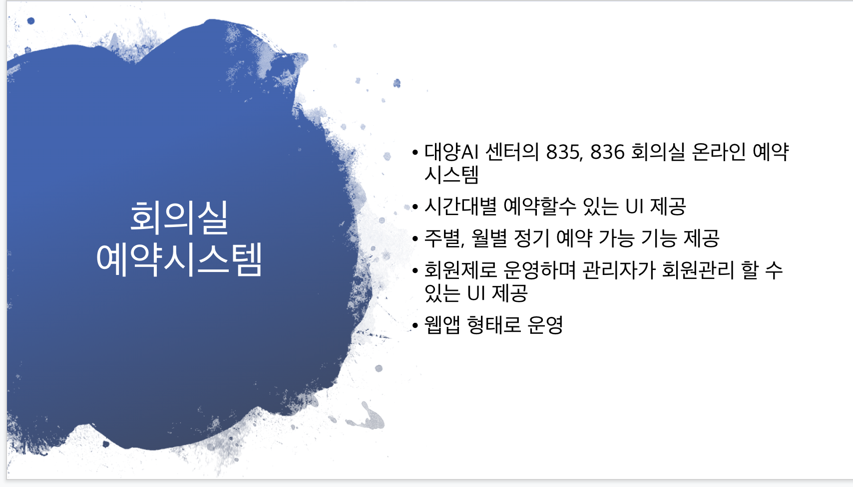
요구사항
Notes:
먼저 요구사항을 살펴봐야합니다. 무엇을 요구했는지 살피는 것이 중요하기 때문입니다.

Slide 3
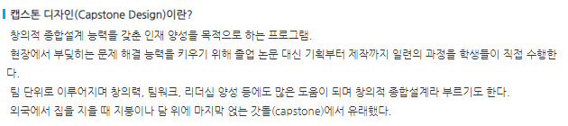
캡스톤이란?
현장의 문제점 발생 → 문제점 파악 → 해결
Notes:
먼저 프로젝트를 하기전에 먼저 캡스톤이라는 것이 무엇인지 파악할 필요가 있습니다.
그러면 캡스톤이라는 것은 무엇일까요?
이렇게 정의가 내려져있지만
정리하면 현장의 문제점이 발생했고 이를 파악하고 해결하는 과정입니다.

Slide 4
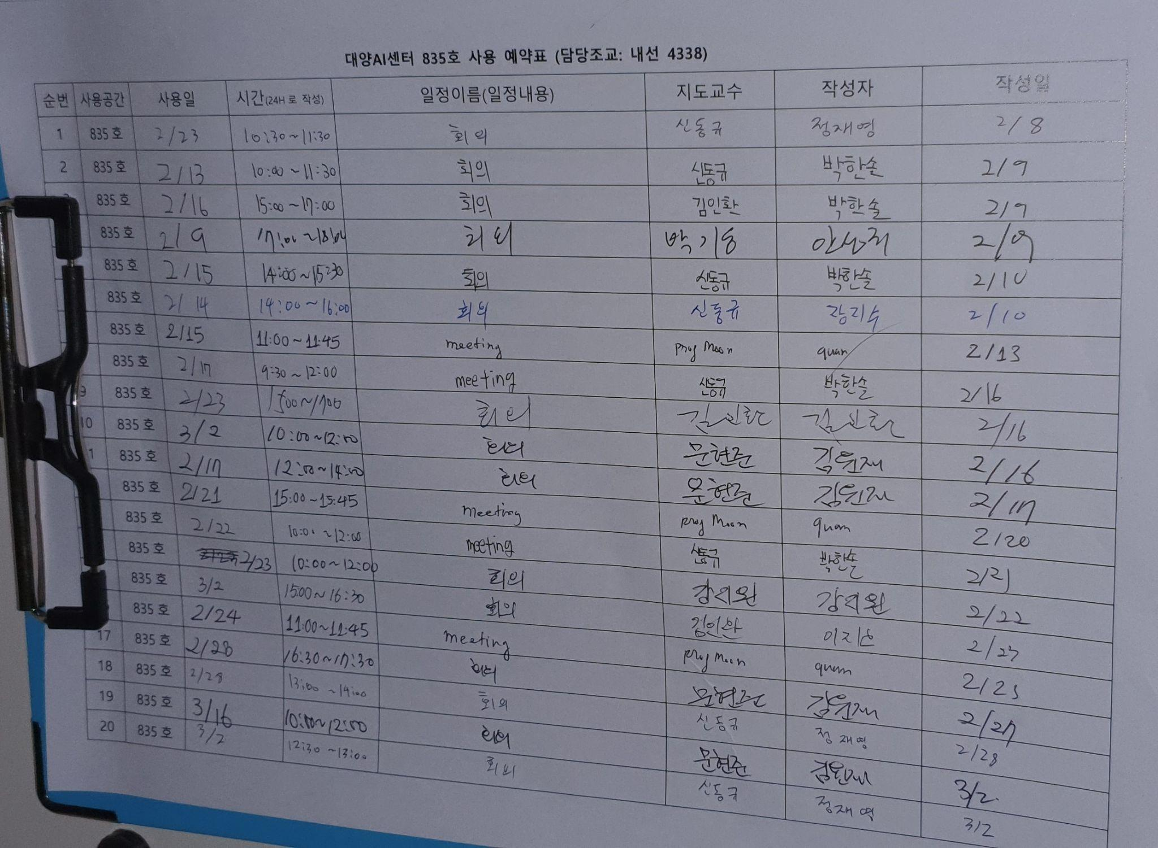
기존의 회의실 예약 시스템
Notes:
기존의 예약시스템은 이렇게 생겼습니다. 저희가 직접 가서 찍은 사진들입니다. 사진을 보시면 굉장히 아날로그적인 방식인것을 확인할 수 있습니다.

Slide 5
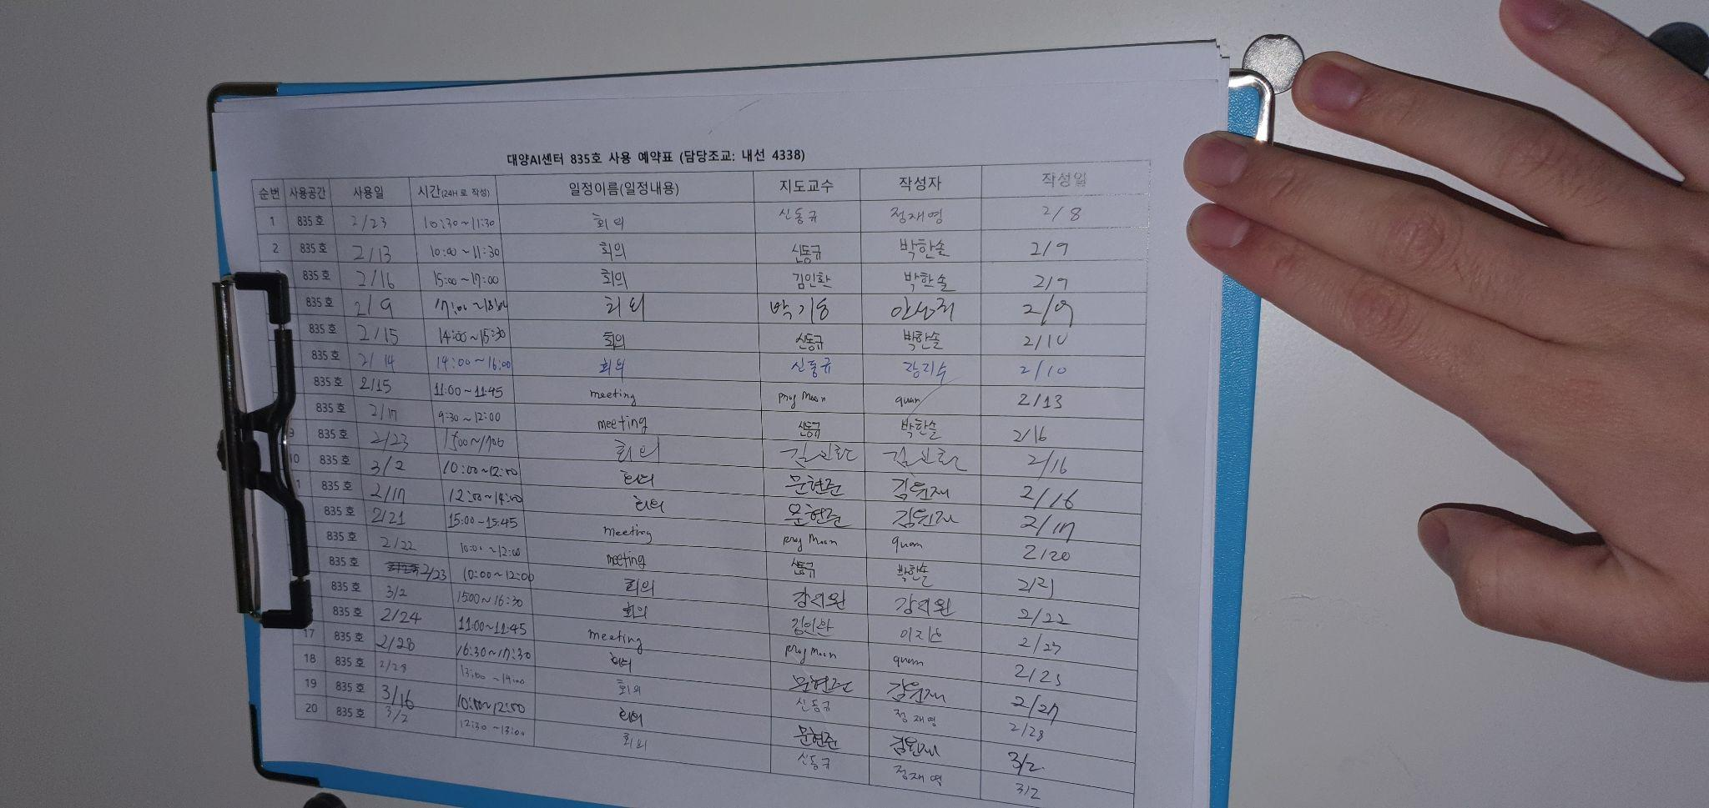
Notes:
835호,836호 둘다 동일합니다. 그러면 이렇게 종이로 적는 것은 어떤 문제가 있을가요?

Slide 6

기존의 단점
직접 적어야한다.
Notes:
일단 아시다싶이 직접 가서 적어야합니다.

Slide 7
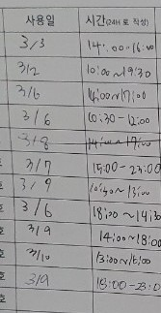
날짜별, 시간별 분류가 안된다.

Slide 8

취소, 변경 할때 직접 다시 가서 줄을 그어야한다.

Slide 9

예약한 날짜와 시간대를 본인이 직접 기억해야한다.

Slide 10
그 외에도…
관리자가 예약 독점하는 사람을 관리할 수 없다.
종이에 예약이 다 꽉차서 더 적을 수 없을 경우 새로운 예약 종이가 올 때까지 기다려야한다.
자신이 생각해둔 시간대가 있더라도 종이에 적혀진 시간을 먼저 알아야한다.
ex) 10시~13시를 생각했어도 누가 먼저 예약을 하였는지 직접 가서 확인을 해야한다.

Slide 11
기존의 문제점 해결
CapStone Design Project
요구사항
충족

Slide 12
구현 할 기능
컴퓨터공학과만 이용가능한 회원제 UI
모바일에서도 웹페이지를 통해서 예약할 수 있는 반응형 웹페이지
시간대 별 예약할 수 있는 UI
주별, 월별 정기 예약이 가능한 기능 제공

Slide 13
추가기능
과거 예약을 다시 예약
회의실 추가
예약 리스트
회의실 예약 내역 공유

Slide 14
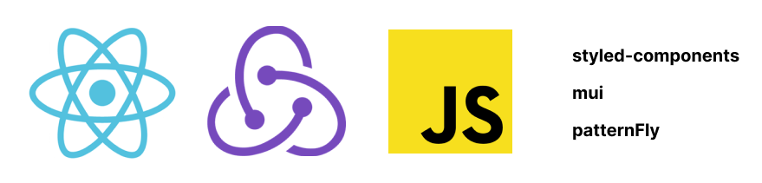

개발 환경

